Slide 1


Цель WorldSkills RUSSIA:
Результаты учебной деятельности групп
электротехнического
отделения
за 2 семестр
2020-2021 уч. г.
• развитие профессионального образования в соответствии со стандартами WSI для обеспечения экономики России высококвалифицированными рабочими кадрами;
• повышение роли профессиональной подготовки в социально-экономическом и культурном развитии Российской Федерации.
Зав. отделением А.В.Ерохина

Slide 2
Цель WorldSkills RUSSIA:
Контингент студентов отделения
на 30.06.2021 г
• развитие профессионального образования в соответствии со стандартами WSI для обеспечения экономики России высококвалифицированными рабочими кадрами;
• повышение роли профессиональной подготовки в социально-экономическом и культурном развитии Российской Федерации.
1 курс | 75
2 курс | 96
3 курс | 47
4 курс | 19
Итого | 237
Академ.отпуск | 2 (Ислямова Е., Братенков М.)

Slide 3
Цель WorldSkills RUSSIA:
ИТОГИ
АТТЕСТАЦИИ СТУДЕНТОВ 1 КУРСА
ЗА 2 СЕМЕСТР 2020 – 2021 уч. года
• развитие профессионального образования в соответствии со стандартами WSI для обеспечения экономики России высококвалифицированными рабочими кадрами;
• повышение роли профессиональной подготовки в социально-экономическом и культурном развитии Российской Федерации.
Куратор (численность студентов) | группа | Количество студентов, обучающихся на |  |  |  |  | Абсолютная успеваемость, % | Качественная успеваемость, %
 |  | «5» | «4» и «5» | «3» | «2» | «н/а»
Давыдюк М.В. (25) | МЭПЗ-20 1/9 | 0 | 5 | 20 | 0 | 0 | 100 | 25
Казак А.С. (25) | ЗИО-20 1/9 | 0 | 10 | 15 | 0 | 0 | 100 | 40
Шаратов В.В. (25) | ПКС-20 1/9 | 0 | 12 | 13 | 0 | 0 | 100 | 48

Slide 4
Цель WorldSkills RUSSIA:
СРАВНИТЕЛЬНЫЙ АНАЛИЗ УСПЕВАЕМОСТИ
в группах 1 курса за 2 семестр обучения
• развитие профессионального образования в соответствии со стандартами WSI для обеспечения экономики России высококвалифицированными рабочими кадрами;
• повышение роли профессиональной подготовки в социально-экономическом и культурном развитии Российской Федерации.

Slide 5
Цель WorldSkills RUSSIA:
Сравнительный анализ абсолютной и качественной успеваемости
1 курса за 2 семестр 2020-2021 уч. год
• развитие профессионального образования в соответствии со стандартами WSI для обеспечения экономики России высококвалифицированными рабочими кадрами;
• повышение роли профессиональной подготовки в социально-экономическом и культурном развитии Российской Федерации.

Slide 6
Цель WorldSkills RUSSIA:
ИТОГИ
АТТЕСТАЦИИ СТУДЕНТОВ 2 КУРСА
ЗА 2 СЕМЕСТР 2020 – 2021 уч. года
• развитие профессионального образования в соответствии со стандартами WSI для обеспечения экономики России высококвалифицированными рабочими кадрами;
• повышение роли профессиональной подготовки в социально-экономическом и культурном развитии Российской Федерации.
Куратор (численность студентов) | группа | Количество студентов, обучающихся на |  |  |  |  | Абсолютная успеваемость, % | Качественная успеваемость, %
 |  | «5» | «4» и «5» | «3» | «2» | «н/а»
Гапоненко С.Н. (24) | МЭПЗ-19 1/9 | 0 | 3 | 20 | 1 | 0 | 95,8 | 12,5
Верлоцкая Е.А. (25) | ЗИО-19 1/9 | 6 | 7 | 12 | 0 | 0 | 100 | 52
Лебидко Н.В. (25) | ПКС-19 1/9 | 4 | 8 | 13 | 0 | 0 | 100 | 48
Левочкина Н.В. (22) | ПКС-19 1/11 | 0 | 11 | 11 | 0 | 0 | 100 | 50

Slide 7
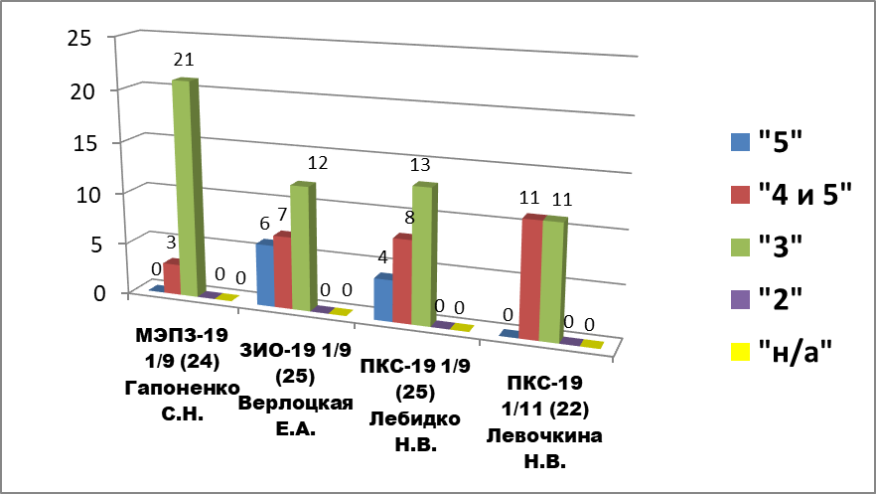
Цель WorldSkills RUSSIA:
СРАВНИТЕЛЬНЫЙ АНАЛИЗ УСПЕВАЕМОСТИ
в группах 2 курса за 2 семестр обучения
• развитие профессионального образования в соответствии со стандартами WSI для обеспечения экономики России высококвалифицированными рабочими кадрами;
• повышение роли профессиональной подготовки в социально-экономическом и культурном развитии Российской Федерации.

Slide 8
Цель WorldSkills RUSSIA:
Сравнительный анализ абсолютной и качественной успеваемости
2 курса за 2 семестр 2020-2021 уч. год
• развитие профессионального образования в соответствии со стандартами WSI для обеспечения экономики России высококвалифицированными рабочими кадрами;
• повышение роли профессиональной подготовки в социально-экономическом и культурном развитии Российской Федерации.

Slide 9
Цель WorldSkills RUSSIA:
По результатам 1 семестра
назначена стипендия
• развитие профессионального образования в соответствии со стандартами WSI для обеспечения экономики России высококвалифицированными рабочими кадрами;
• повышение роли профессиональной подготовки в социально-экономическом и культурном развитии Российской Федерации.
 | акад. стипендия | контингент | % получающих стипендию
МЭПЗ-20 1/9 | 5 | 25 | 20
ЗИО-20 1/9 | 10 | 25 | 40
ПКС-20 1/9 | 12 | 25 | 48
МЭПЗ-19 1/9 | 3 | 24 | 12,5
ЗИО-19 1/9 | 13 | 25 | 52
ПКС-19 1/9 | - | 25 | -
ПКС-19 1/11 | 11 | 22 | 50
МЭПЗ-18 1/9 | - | 22 | -
По отделению | - | 193 | -
Без 2 групп | 54 | 146 | 37,0

Slide 10
Цель WorldSkills RUSSIA:
Сравнительный анализ стипендиатов
за 1 и 2 семестр 2020-2021 уч.г.
• развитие профессионального образования в соответствии со стандартами WSI для обеспечения экономики России высококвалифицированными рабочими кадрами;
• повышение роли профессиональной подготовки в социально-экономическом и культурном развитии Российской Федерации.
группа | ЗИО-20 1/9 | ПКС-20 1/9 | МЭПЗ-20 1/9 | ЗИО-19 1/9 | ПКС-19 1/9 | МЭПЗ-19 1/9 | ПКС-19 1/11
1 сем | 8 | 19 | 8 | 13 | 13 | 5 | 15
2 сем | 10 | 12 | 5 | 13 | - | 3 | 11

Slide 11
РЕКОМЕНДАЦИИ
Усилить работу со слабоуспевающими студентами.
Продолжить ежедневный мониторинг посещаемости учебных занятий с оперативным реагированием на каждый случай пропуски без уважительной причины.
Кураторам групп поставить родителей в известность о результатах промежуточной аттестации. Особенное внимание уделить студентам, имеющим академические задолженности.

